Slide 1

Основы алгоритмизации и программирования для разработки ботов для телеграмм

Slide 2

Цель тренинга
Получить начальную алгоритмическую подготовку
Получить навыки разработки телеграмм-ботов на Python

Slide 3
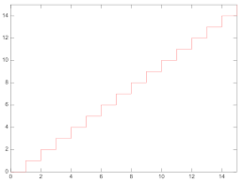
Элементарное программирование
Часть I

Slide 4
Базовые основы Python
Модуль 1

Slide 5
История Python
В феврале 1991 года Гвидо ван Россум опубликовал код Python, помеченный версией 0.9.0
Python 1.0 появился в январе 1994 года. Основными новыми возможностями, включёнными в этот релиз, были средства функционального программирования
В ноябре 2014 было объявлено, что Python 2.7 будет поддерживаться до 2020 года
Python 3.0 был выпущен 3 декабря 2008 года

Slide 6
Первая программа
С символа # начинается комментарий. Все что после него – игнорируется как команды программы
# (c) TICSIA
#
#
name = input('Ваше имя >')
print(f'Привет, {name}')
Эта строка будет напечатана, после чего от пользователя будут ожидать ввод имени
В этой ячейке (переменной) будет запомнено то, что ввел пользователь
Эта команда (функция) печатает строку
Вместо {name} будет подставлено то, что вводил пользователь

Slide 7
Как устроена программа?
Порядок
выполнения
Команды (то что надо делать)
Присваивание значения
Данные
(то, что надо запоминать)
Чтение значения
переменные, структуры данных

Slide 8
Имена переменных
имя переменной может состоять только из букв, цифр и знака подчёркивания;
имя не может начинаться с цифры;
имя не может содержать специальных символов @, $, %.

Slide 9
Пример посложней
Команда import подключает библиотеку, которую мы будем использовать для вычисления квадратного корня
# (c) TICSIA
#
#
import math
a = int(input('a > '))
b = int(input('b > '))
c = int(input('c > '))
d = (b**2) - 4 * a * c
if d >= 0:
x1 = -d + math.sqrt(d) / (2*a)
x2 = -d - math.sqrt(d) / (2*a)
print(f"x1 = {x1}, x2 = {x2}")
else:
print('Корней нет')
Вводим коэффициенты квадратного уравнения
Вычисляем дискриминант
Оператор if проверяет значение дискриминанта
Вычисляем корни и печатаем
Сообщаем, что корней нет, если дискриминант отрицательный

Slide 10
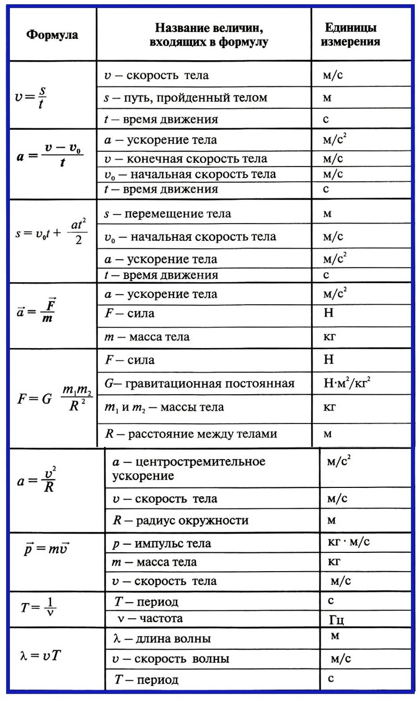
Изучаем законы физики…
Запустите командную строку python: >python
Напишите программу для расчета значения физической формулы
Каждую строку программы вводите нажатием Enter Если вы ошиблись, строку (или всю программу) нужно ввести заново
Посмотрите пример в файле Module1\Exercises\physics.py

Slide 11
Отступы в Python
Программа на Python может состоять из логических блоков
Чтобы показать, что один логический блок вложен в другой, используются отступы
Программа начинает работу со строки, в которой с первой позиции начинается команда (кроме комментария!)

Slide 12
Отступы в Python
# (c) TICSIA
#
#
import math
a = int(input('a > '))
b = int(input('b > '))
c = int(input('c > '))
d = (b**2) - 4 * a * c
if d >= 0:
x1 = -d + math.sqrt(d) / (2*a)
x2 = -d - math.sqrt(d) / (2*a)
print(f"x1 = {x1}, x2 = {x2}")
else:
print('Корней нет')

Slide 13

Итоги модуля 1
Актуальная версия Python 3.8 (по состоянию на 22 октября)
Программа – это последовательность команд, которая работает с данными
Для выделения логических блоков программы используются отступы

Slide 14
Средства разработки в Python
Модуль 2

Slide 15
Средства разработки Python
Интерпретатор командной строки
PyCharm
Visual Studio Code

Slide 16
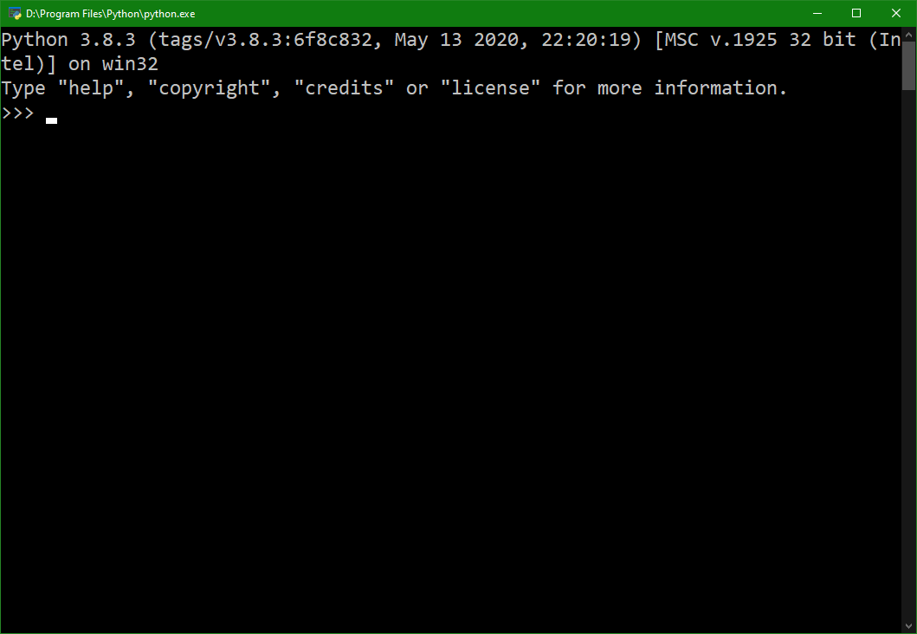
Интерпретатор командной строки
Является инструментом для изучения Python

